Slide 1
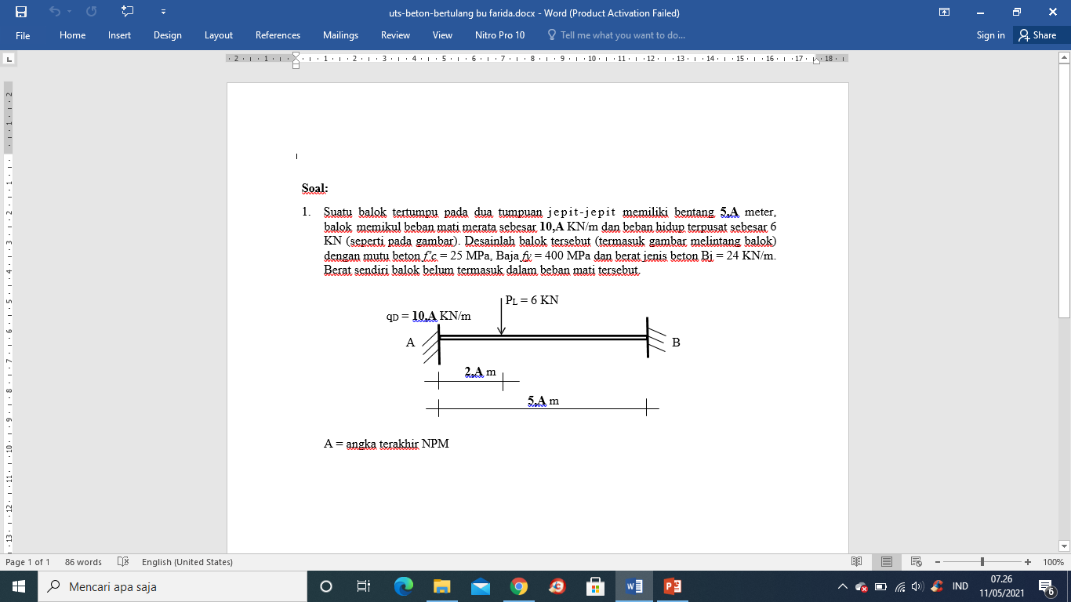

Slide 2
Penyelesaian
1. Dimensi Balok
h = | (1/8 s.d 1/16) L |  |  |  |  | b = | ( 1/2 s.d 2/3 ) h
h = | 1/9 x 5,00 | =˜ 0,45 m | =˜ 0,55 m |  |  | b = | ½ x 0,5 | =˜ 0,25 m
h = | 500 | mm | mm |  |  | b = | 250 | mm
berat sendiri balok = |  | b x h x Bj beton | b x h x Bj beton
Wbs balok = 0,25x0,5 |  | 216 | X 24= 3 |  | kN/m'
 |  | 0,216 | 3000 |  | N/m'
2. Pembebanan Balok ( Wu )
 | Wu = | 1,2 Wd + 1,2 Wbs |  |  |  |  | Wu = | 15600 | N/m
 | Pu= | 1,6 P |  |  |  |  | Pu = | 9600 | N
Wu= 1,2. 10^4+1,2.3000
= 15600 N/m

Slide 3
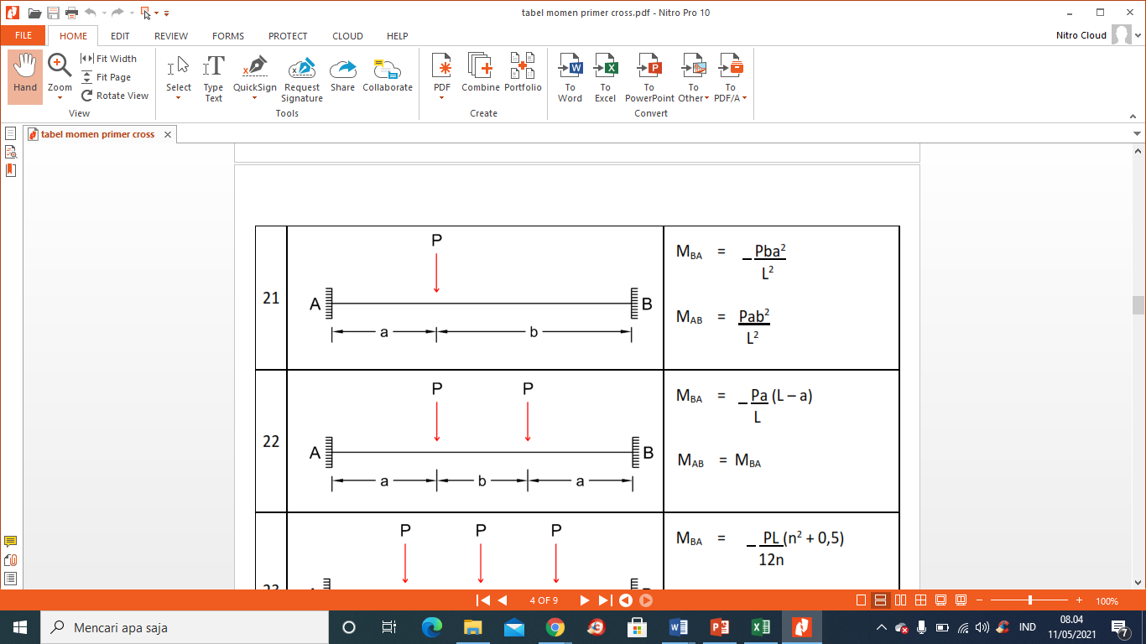
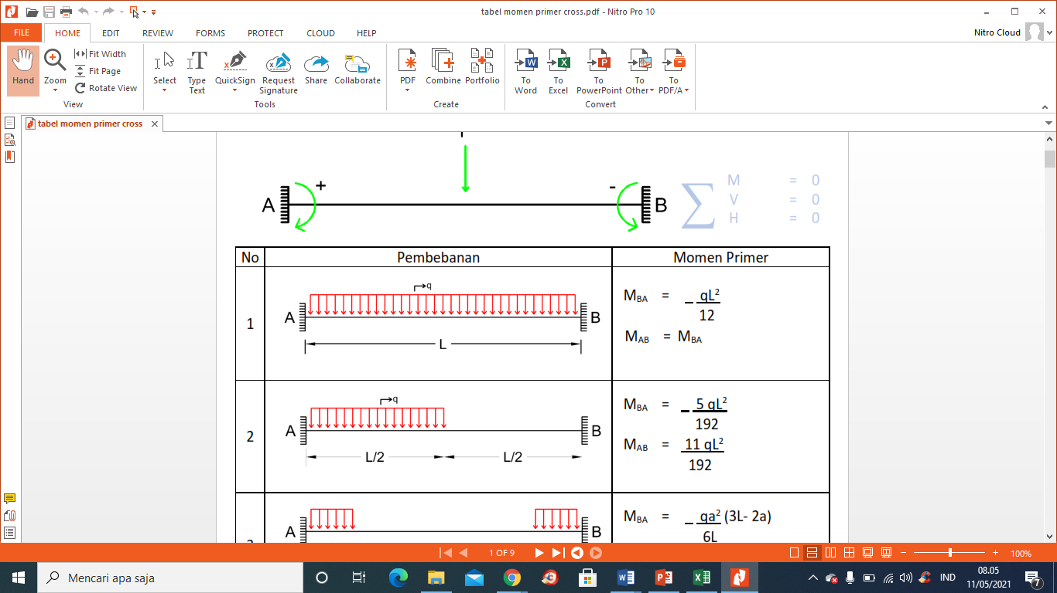
15600 N/m
9600 N
Wu = | 15600 | N/m
Pu = | 9600 | N
Kontrol
Pu+(wu.5)=Av+Bv
9600+(15600*5) = 45220,8+42379,2
87600 = 87600 oke
M tumpuan jepit diambil dari tabel momen primer
MAB = 9600 . 2 . 3^2/5^2 + 15600 . 5^2/12
= 39412 N.m
MBA = 9600 . 3 . 2^2/5^2 + 15600. 5^2/12
= 37108 N.m
Pu.3 /5 = 5760 N
Pu.2 /5 = 3840 N
Wu.L/2 = 39000 N
MAB / L = 7882,4 N
Mx=Mlapangan
MLpngn = 42379,2.x – wu.x.0,5x + MBA
= 94671,99 N.m
45220,8 N
MBA / L = 7421,6 N
14020,8
Bidang D
45220,8 N
42379,2 N
4420,8
x
3-x
-42379,2
x/(3-x) = 42379,2/4420,8
4420,8.x = 127137,6 – 42379,2.x
46800.x = 127137,6
X = 2,717 m dari ttk B

Slide 4
Dg analisa reaksi tumpuan :
ΣMb = 0
Ra. 5 – P.3 - (wu. 5 . 2,5) – Mab + Mba = 0
Ra = ( (9600 . 3) + ( 15600. 12,5) + 39412 – 37108 ) /5
Ra = (28800 + 195000 2304)/5
Ra = 45220,8 N
Dg analisa reaksi tumpuan :
ΣMa = 0
Untuk mencari Rb akan didapat

Slide 5
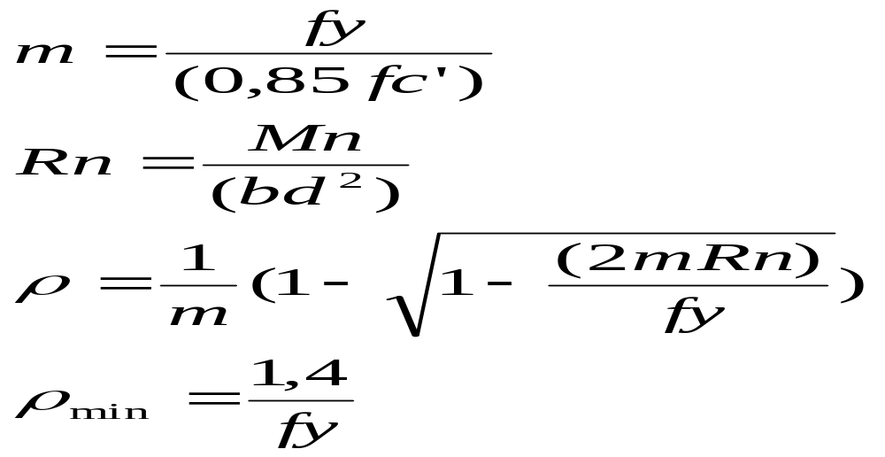
ANALISA PENULANGAN BALOK
Data :
h = | 500 | mm
b = | 250 | mm
d' = | 50 | mm
d = h-d'= | 450 | mm
Ф= | 0,8
fc = | 25 | MPa
fy= | 400 | Mpa
ρmin = 1,4/fy | 0,0035
ρmax= | 0,0203
p = | 25 | mm (selimut beton)
Ф sengkang= | 8 | Mm
s= ( b - (2p+2 Фskg + n ФTP))/(n-1)
Syarat : | ρmin < ρ < ρ max
ρmin < | ρ | < ρmax
0,0035 |  | 0,0203
Jarak sisi luar antar tulangan pokok min 25 mm
Momen Maximum =
Mtumpuan | 39412 N.m
M lapangan | 94671,99 N.m
Mn = Mu/Φ
As= rho . b. d

Slide 6
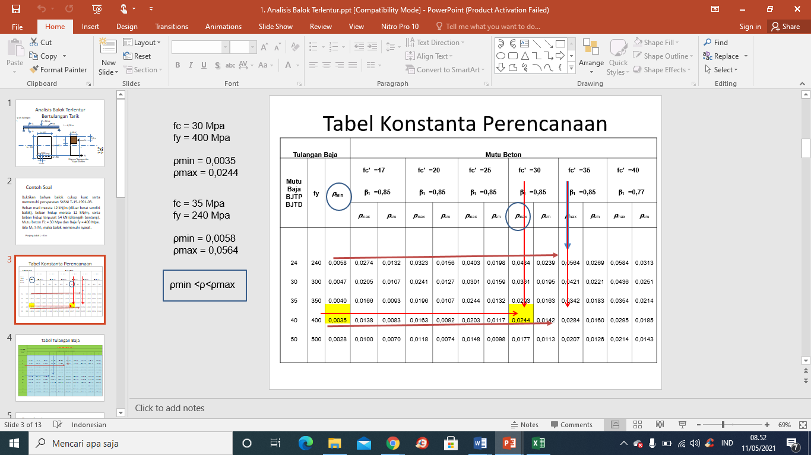

Slide 7
1. Penulangan lapangan :
Ml = Mu lap = 94671,99 N.m
m = 400/(0,85 . 25) = 18,82
Mn = = 94671,99/ 0,8 = 118339,9 N.m
Rn = 118339,9 . 10^3/( 250 . 450^2) = 2,3 N/mm^2
ρ = 1/18,82 . (1 – (1- (2 x 18,82 x 2,3/400))^(1/2))
= 0,053 x ( 1 – ( 1 – 0,216)^(1/2))
= 0,053 x ( 1 – 0,885)
= 6,09 . 10^-3
= 0,00609 >
ρmin (oke untuk dimensi balok)
Mn = Mu/Φ
ρmin =
0,0035
0,0203
ρmax =
As= ρ . b. d
= 0,00609 x 250 x 450 = 685,125 mm^2
jika dipakai :
Tulangan pokok yg dipakai D 12 mm
Jumlah tulangan (n) = As/(0,25 x 3,14 x 12^2) = 6,06 bh
dibulatkan 7 bh
jika dipakai :
Tulangan pokok yg dipakai D 16 mm
Jumlah tulangan (n) = As/(0,25 x 3,14 x 16^2) = 3,04 bh
dibulatkan 4 bh

Slide 8
As’= 0,5 x As
= 0,5 x 685,125 = 342,5 mm^2
jika dipakai :
Tulangan pokok yg dipakai D 16 mm
Jumlah tulangan (n) = As’/(0,25 x 3,14 x 16^2) = 1,7 bh
dibulatkan 2 bh
2. Penulangan tumpuan :
Mt = 39412 N.m
Langkahnya sama dg penulangan lapangan
As = luas tulangan Tarik
As’ = luas tulangan tekan
Letak penulangan besinya

Slide 9
Penulangan Lapangan
P= 25 mm
s= ( b - (2p+2 Фskg + n ФTP))/(n-1)
Syarat : | ρmin < ρ < ρ max
ρmin < | ρ | < ρmax
0,0035 | 0,00609 | 0,0203
2D16
d = 450 mm
h=500 mm
s =( 250 – (2. 25 + 2. 8 + 7. 12))/(7-1)
S = (250 – (50 +16 +84)) /6
S = (250- 150)/6
S = 16,7 mm < syarat 25 mm tdk oke)
s
s
d’=50 mm
s =( 250 – (2. 25 + 2. 8 + 4. 16))/(4-1)
S = (250 – (50 +16 +64)) /3
S = (250- 130)/3
S = 40 mm > syarat 25 mm (oke)
4D16
b=250 mm

Slide 10
Penulangan Tumpuan
P= 25 mm
3D16
d = 450 mm
h=500 mm
s
s
d’=50 mm
2D16
b=250 mm

Slide 11
Diameter Tulangan (mm) | Luas Penampang (mm²)
 | Jumlah tulangan (n) batang
 | 1 | 2 | 3 | 4 | 5 | 6 | 7 | 8 | 9 | 10
6 | 28,29 | 56,57 | 84,86 | 113,14 | 141,43 | 169,71 | 198,00 | 226,29 | 254,57 | 282,86
8 | 50,29 | 100,57 | 150,86 | 201,14 | 251,43 | 301,71 | 352,00 | 402,29 | 452,57 | 502,86
10 | 78,57 | 157,14 | 235,71 | 314,29 | 392,86 | 471,43 | 550,00 | 628,57 | 707,14 | 785,71
12 | 113,14 | 226,29 | 339,43 | 452,57 | 565,71 | 678,86 | 792,00 | 905,14 | 1018,29 | 1131,43
14 | 154,00 | 308,00 | 462,00 | 616,00 | 770,00 | 924,00 | 1078,00 | 1232,00 | 1386,00 | 1540,00
16 | 201,14 | 402,29 | 603,43 | 804,57 | 1005,71 | 1206,86 | 1408,00 | 1609,14 | 1810,29 | 2011,43
19 | 283,64 | 567,29 | 850,93 | 1134,57 | 1418,21 | 1701,86 | 1985,50 | 2269,14 | 2552,79 | 2836,43
22 | 380,29 | 760,57 | 1140,86 | 1521,14 | 1901,43 | 2281,71 | 2662,00 | 3042,29 | 3422,57 | 3802,86
25 | 491,07 | 982,14 | 1473,21 | 1964,29 | 2455,36 | 2946,43 | 3437,50 | 3928,57 | 4419,64 | 4910,71
28 | 616,00 | 1232,00 | 1848,00 | 2464,00 | 3080,00 | 3696,00 | 4312,00 | 4928,00 | 5544,00 | 6160,00
32 | 804,57 | 1609,14 | 2413,71 | 3218,29 | 4022,86 | 4827,43 | 5632,00 | 6436,57 | 7241,14 | 8045,71

Slide 12
Sekian dan terima kasih
Semoga lebih bisa memahami.
Ilmu tidak datang dengan sendirinya, tapi perlu dicari dan dipahami.
Hargailah ilmu yang diberikan karena akan bermanfaat dikemudian hari.

